Slide 1
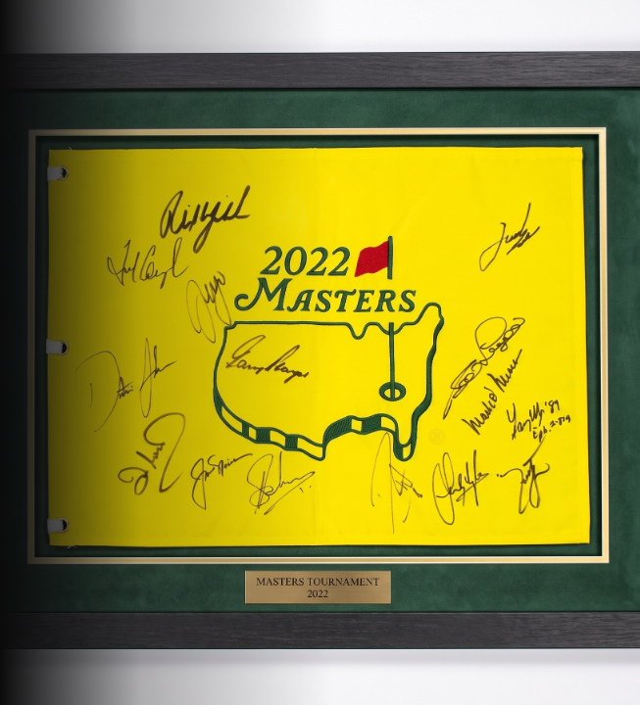

ЧАСТНОЕ СОБРАНИЕ · ГОЛЬФ
Клюшки легенд
и флаги Мастерса
Шесть предметов: три клюшки, которыми играли Бобби Джонс, Генри Пикард и Арнольд Палмер, и три флага Огасты с автографами чемпионов турнира.
6 ПРЕДМЕТОВ · ИЮЛЬ 2026

Slide 2
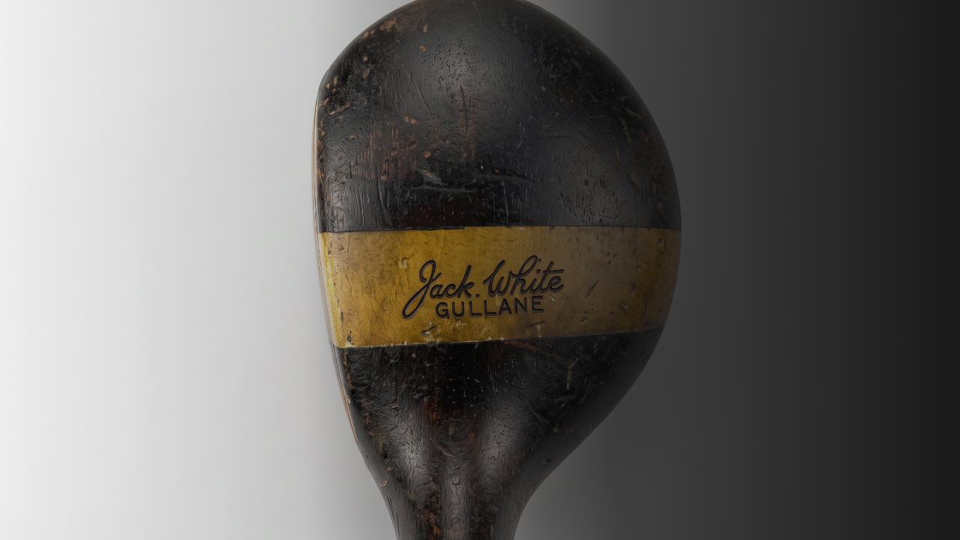
КЛЮШКИ ЛЕГЕНД
Инструмент, которым
выигрывали
Клюшка отличается от любого другого экспоната одним: ею работали. Следы на подошве и потёртая рукоять — это отпечаток самой игры, а не хранения.

Slide 3
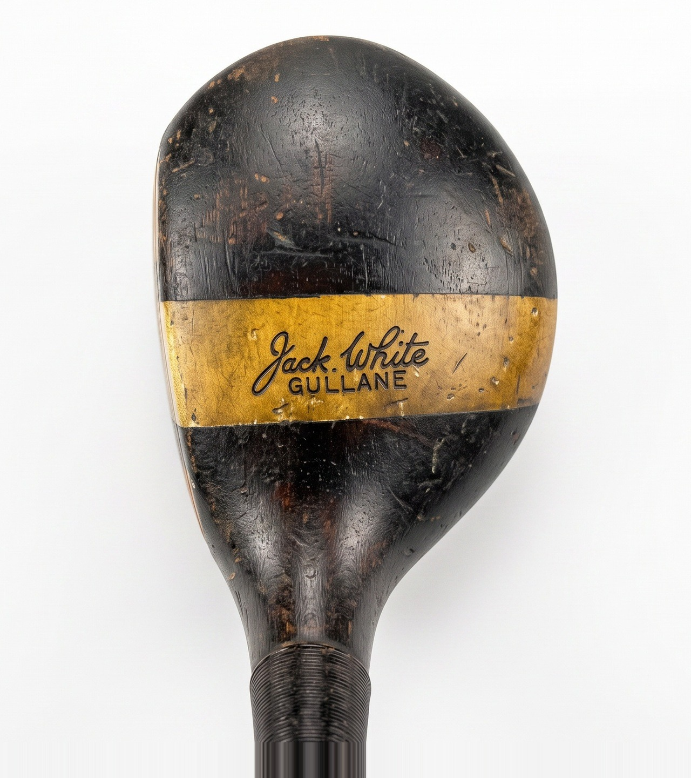
КЛЮШКИ · 1 ИЗ 6
Бобби Джонс — драйвер Jack White из его личных клюшек и подписанная фотография
Драйвер работы Джека Уайта из Гуллана — мастера, выигравшего Открытый чемпионат Британии 1904 года. Джонс перепробовал шестнадцать драйверов этой мастерской, прежде чем выбрать один для сезона 1930 года, когда взял все четыре главных турнира подряд. Головка из хурмы, латунная лента с клеймом мастера, древко из гикори.
1 050 000 ₽
ДРАЙВЕР · ХУРМА И ГИКОРИ · JACK WHITE, GULLANE

Slide 4
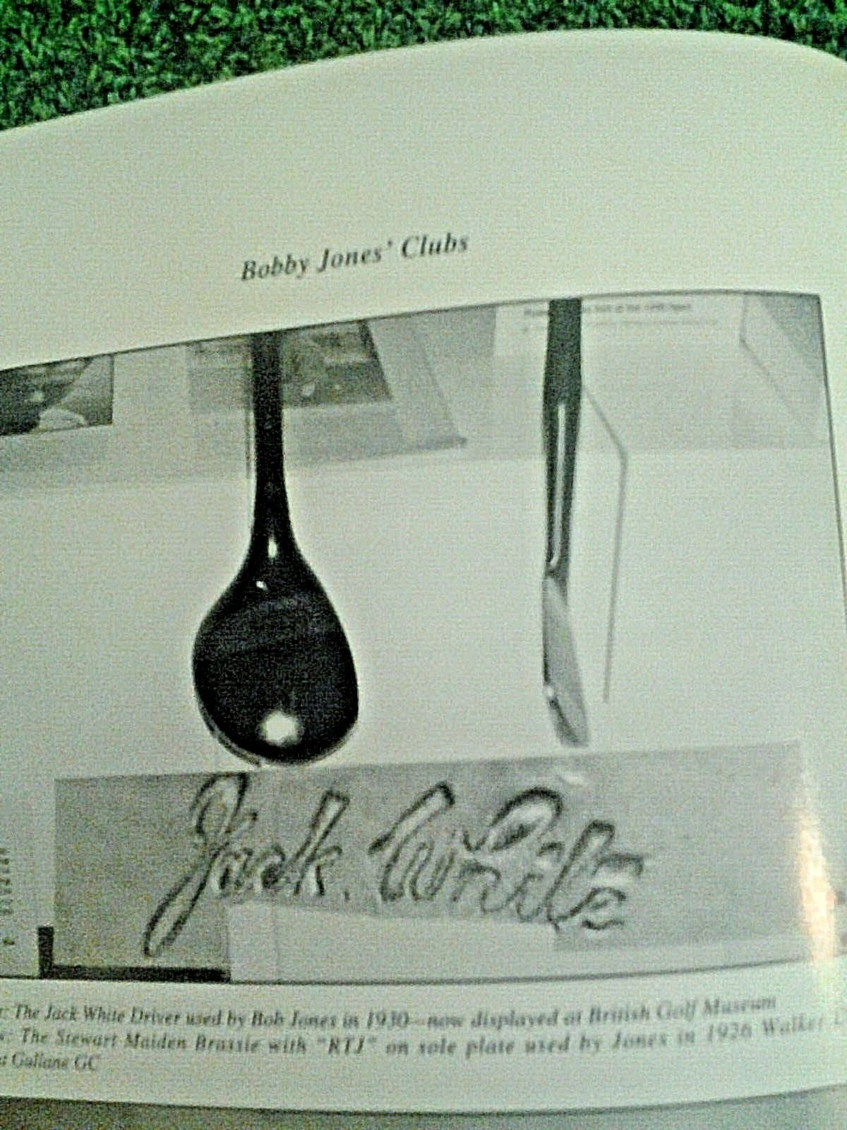
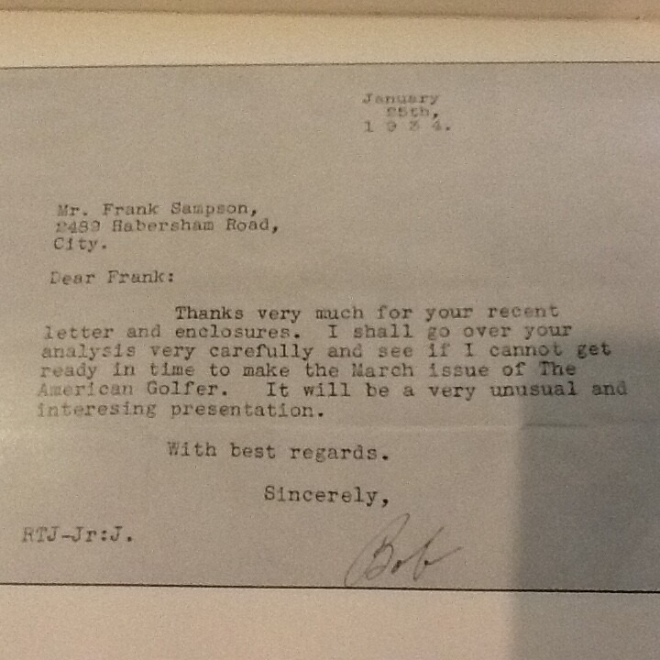
Бобби Джонс · провенанс
КЛЮШКИ · 1 ИЗ 6
СПРАВОЧНИК КЛЮШЕК ДЖОНСА · ГЛАВА «THE JACK WHITE DRIVER»
ПИСЬМО ДЖОНСА, 25 ЯНВАРЯ 1934 ГОДА, ПОДПИСАНО «BOB»
К клюшке приложены страницы каталога клюшек Джонса с отдельной главой об этой модели и машинописное письмо 1934 года на его бланке — Джонс отвечает Фрэнку Сэмпсону о материале для мартовского номера The American Golfer и подписывает его коротким «Bob».

Slide 5
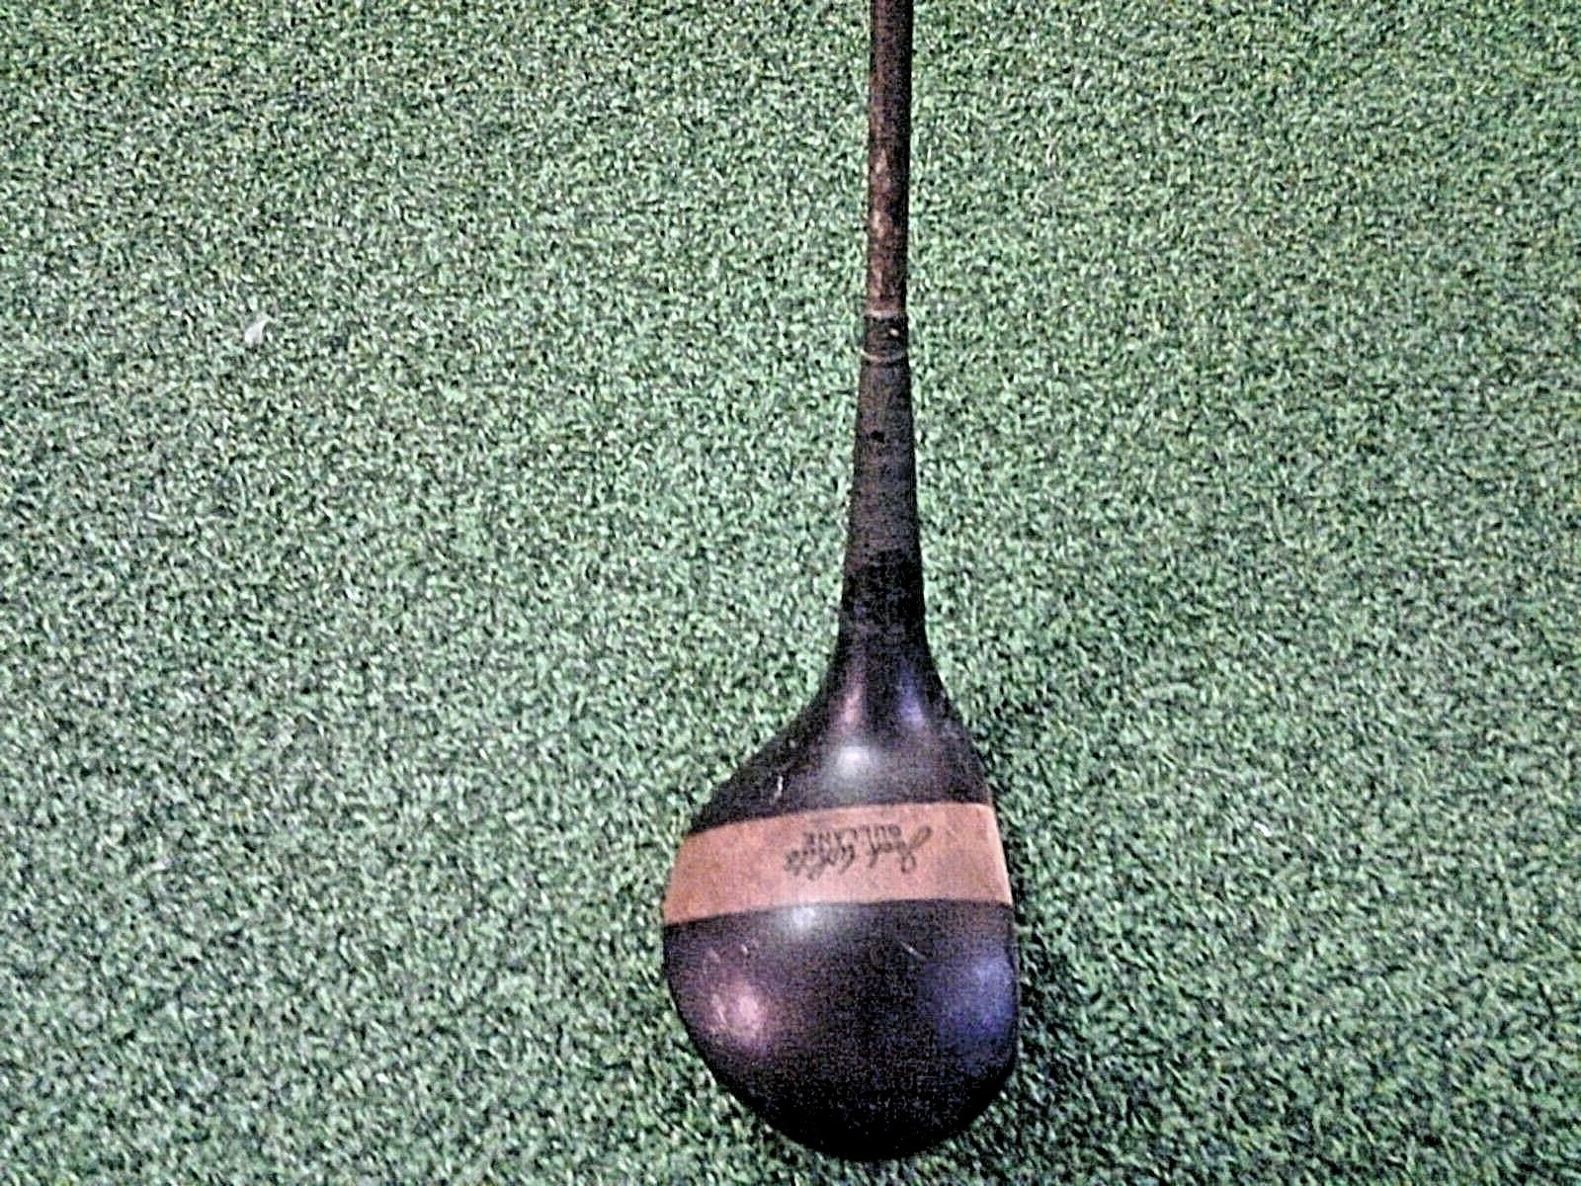
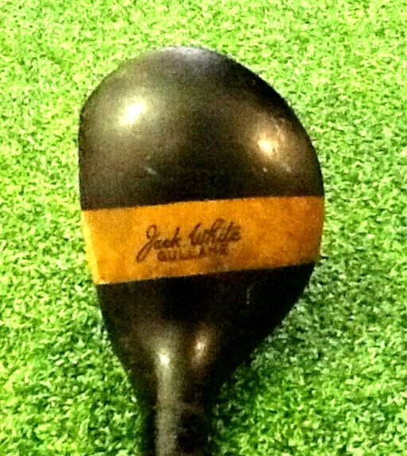
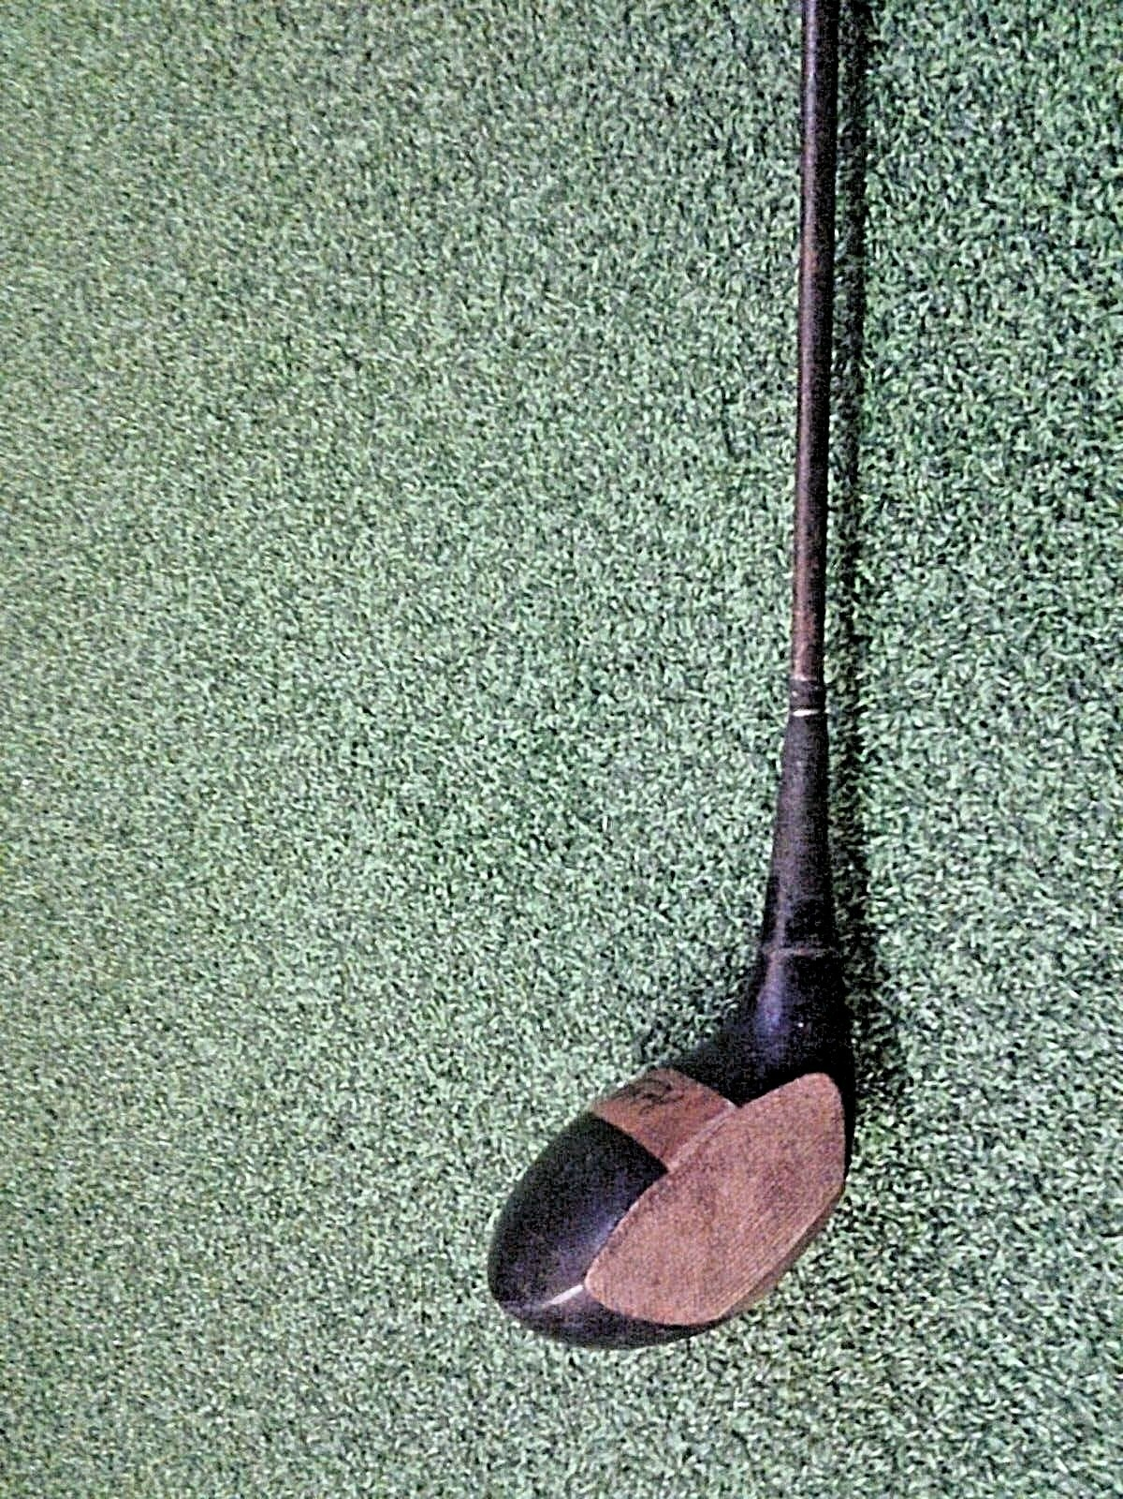
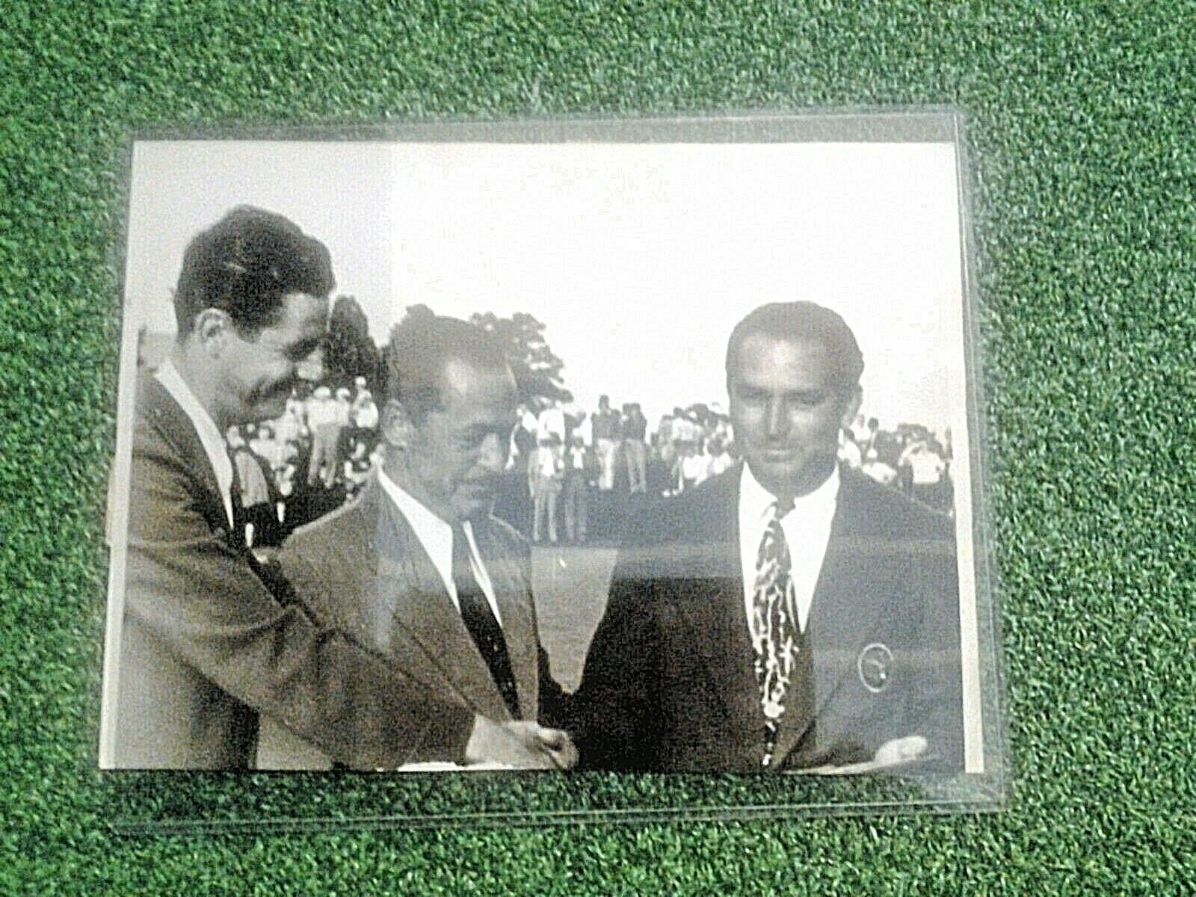
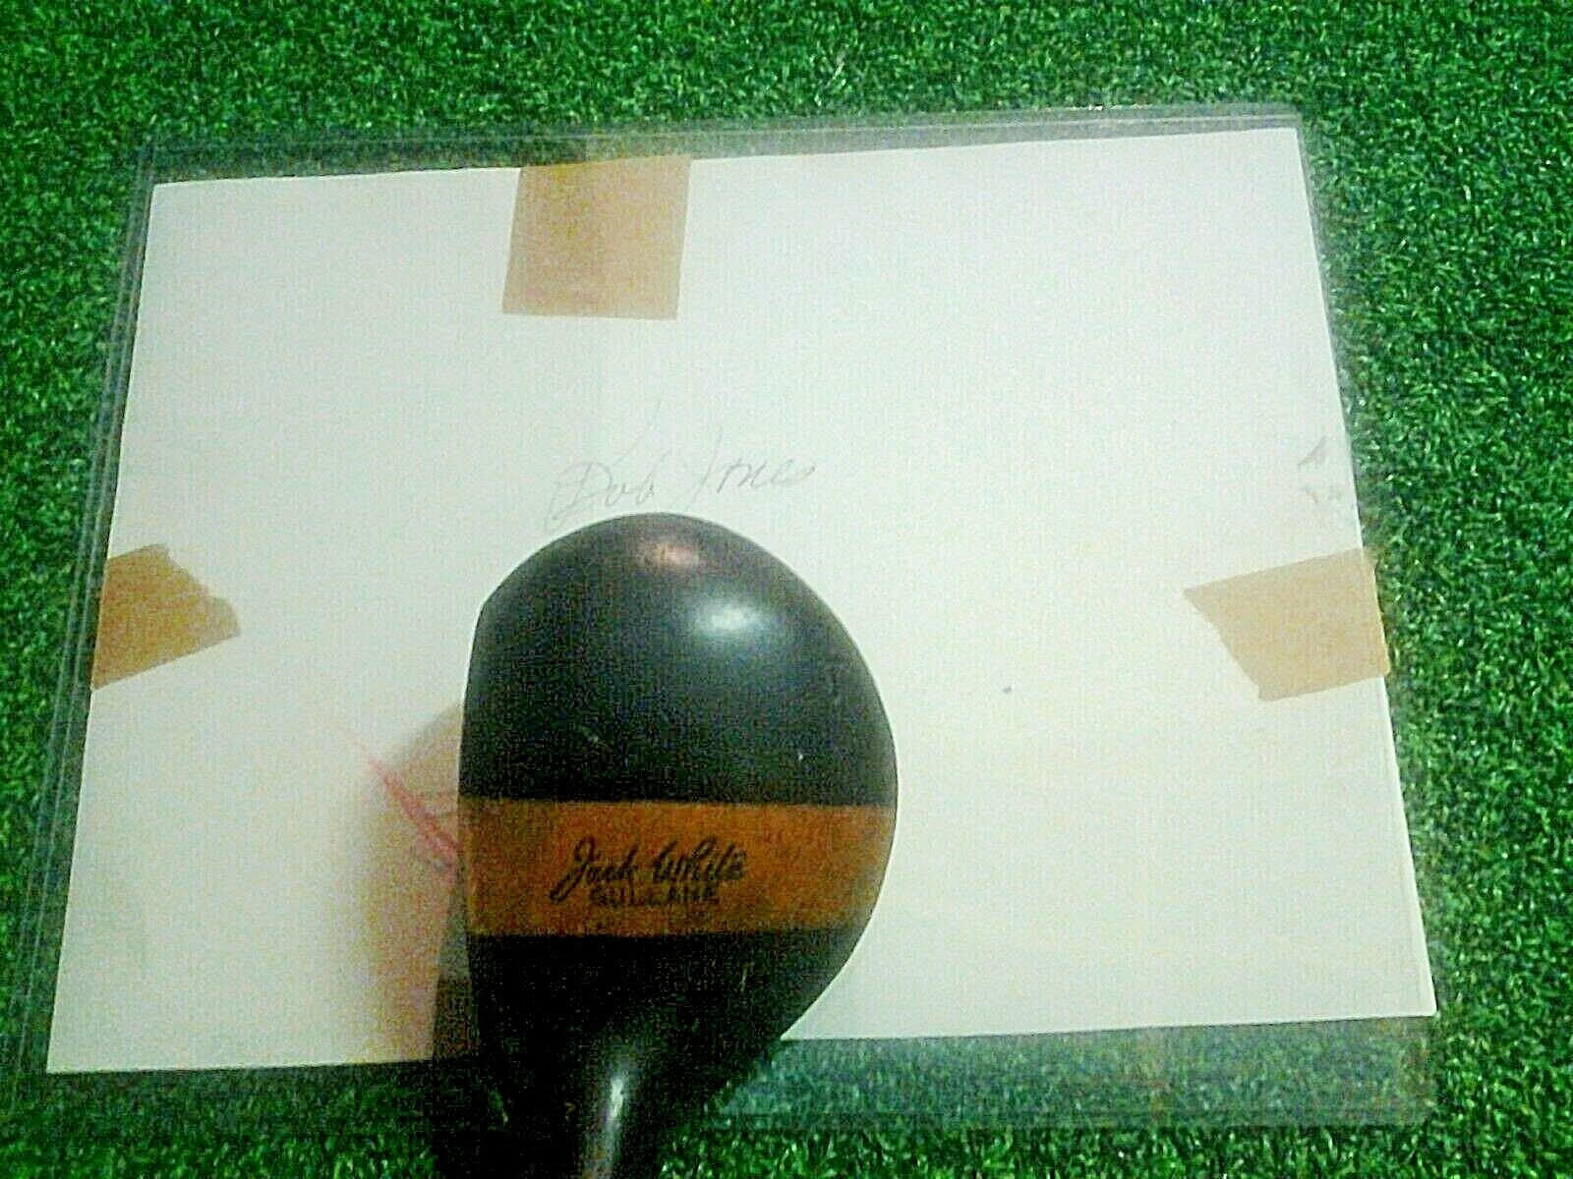
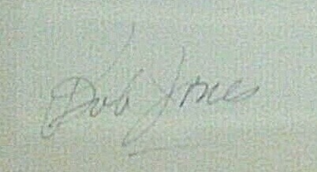
Бобби Джонс · клюшка целиком
КЛЮШКИ · 1 ИЗ 6
Оригинальные кадры лота: клюшка в полную длину, головка с латунной лентой и клеймом мастера, подошва. Ниже — подписанная фотография, которая идёт вместе с клюшкой, она же рядом с самой клюшкой, и росчерк «Bob Jones» крупно.

Slide 6
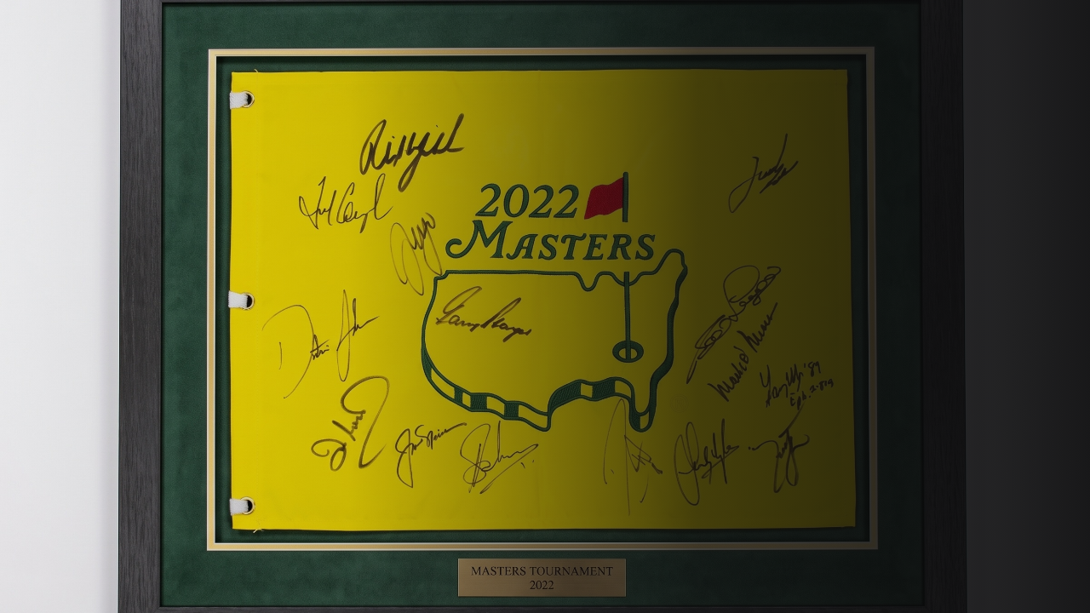
ФЛАГИ ЧЕМПИОНОВ
Огаста, второе
воскресенье апреля
Флаг с лунки Огасты — единственный предмет Мастерса, который турнир выпускает официально. Подписи собираются годами: чемпионы приезжают на ужин победителей каждую весну.

Slide 7
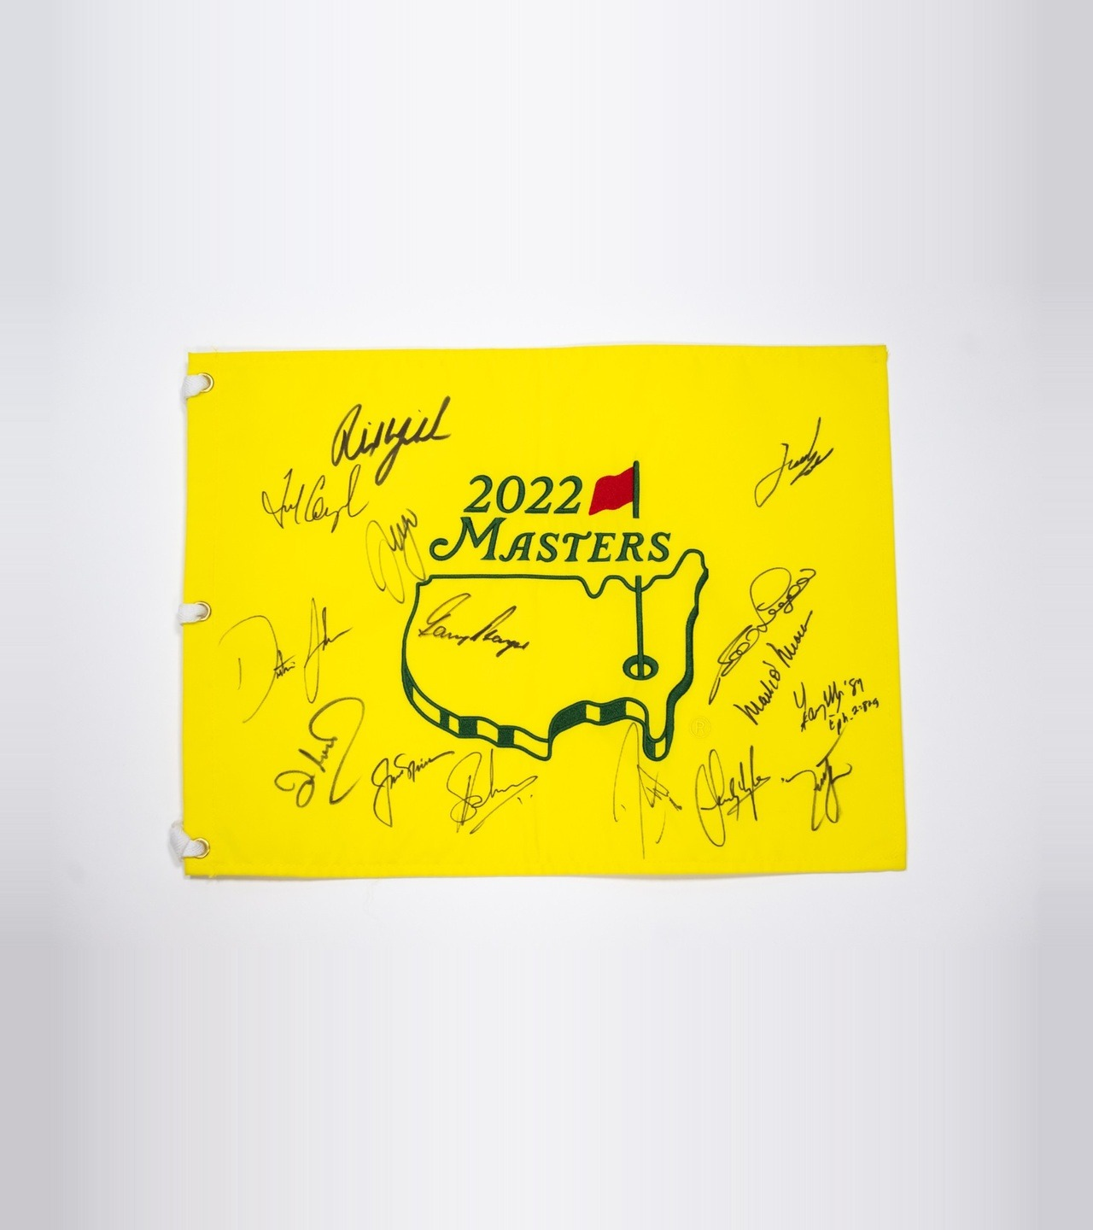
ФЛАГИ · 2 ИЗ 6
Флаг Мастерса 2022 года с автографами пятнадцати чемпионов турнира
Пятнадцать чемпионов Мастерса на одном полотне — среди них Джек Никлаус, шестикратный победитель турнира, и Фил Микельсон. Собрать столько подписей можно только на ужине победителей: посторонних там не бывает.
900 000 ₽
ФЛАГ ЛУНКИ · 51×38 СМ · СЕЗОН 2022

Slide 8
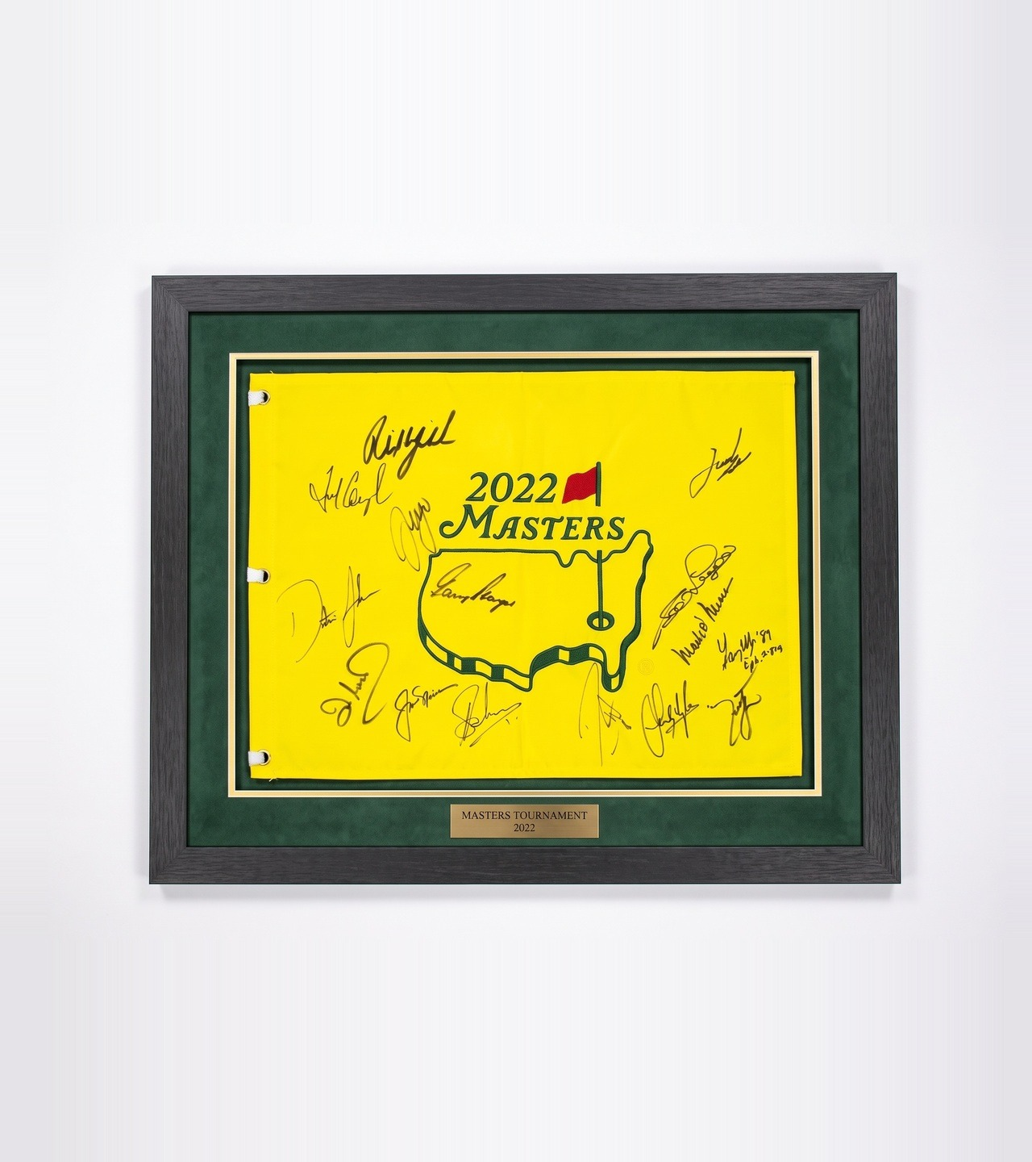
ФЛАГИ · 2 ИЗ 6
Флаг Мастерса 2022 года с автографами пятнадцати чемпионов турнира
Оформление дома: тёмная рама, зелёное замшевое паспарту цвета пиджака победителя, тонкая золотая линия и латунная табличка. Жёлтый флаг на зелёном — сочетание, которое узнают без единой подписи.
900 000 ₽
ОФОРМЛЕНИЕ · РАМА 70×55 СМ · ЗЕЛЁНАЯ ЗАМША

Slide 9
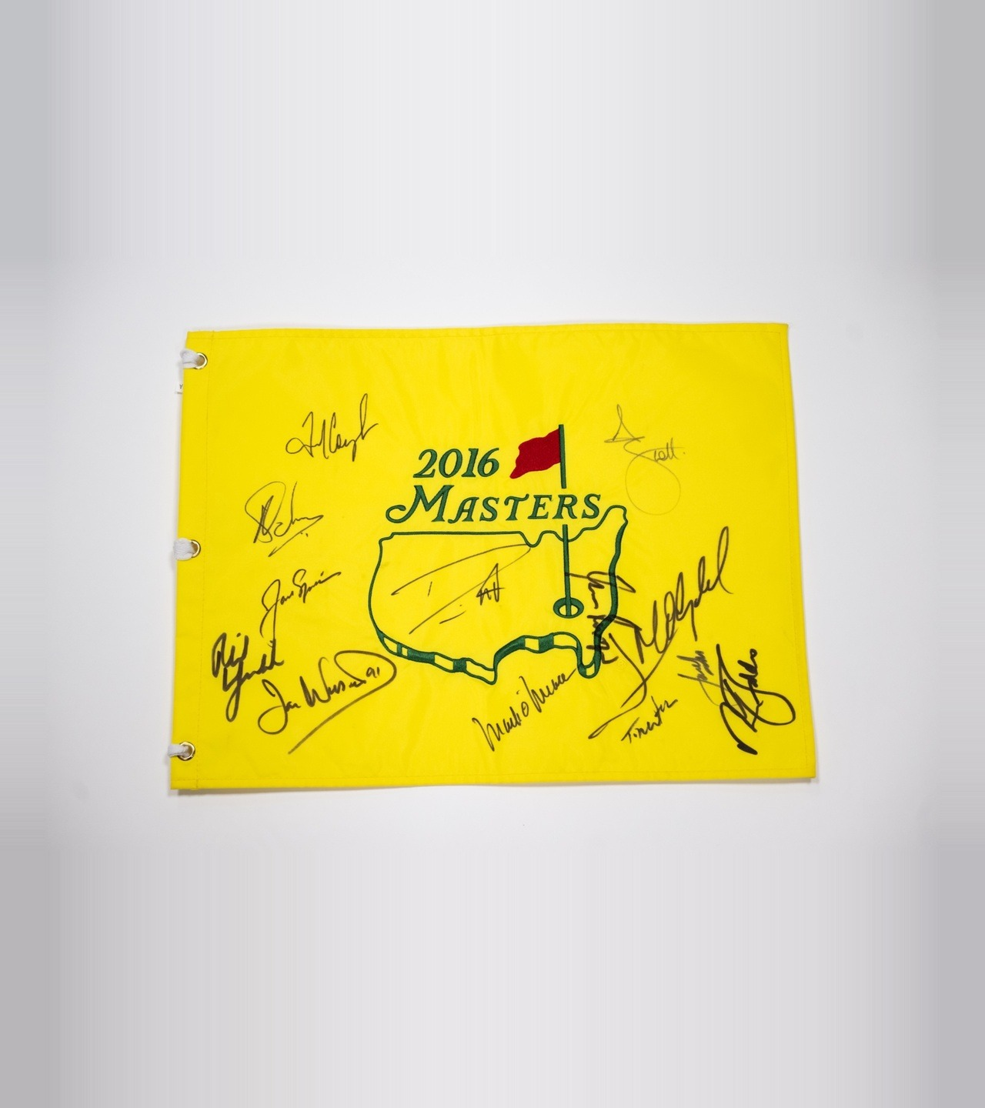
ФЛАГИ · 3 ИЗ 6
Флаг Мастерса 2016 года с автографами тринадцати чемпионов турнира
Тринадцать чемпионов, сезон 2016 года. Тот же ужин победителей, другой год и другой состав подписей — среди них Джек Никлаус и Том Уотсон, двукратный чемпион Мастерса и пятикратный победитель Открытого чемпионата Британии.
900 000 ₽
ФЛАГ ЛУНКИ · 51×38 СМ · СЕЗОН 2016

Slide 10
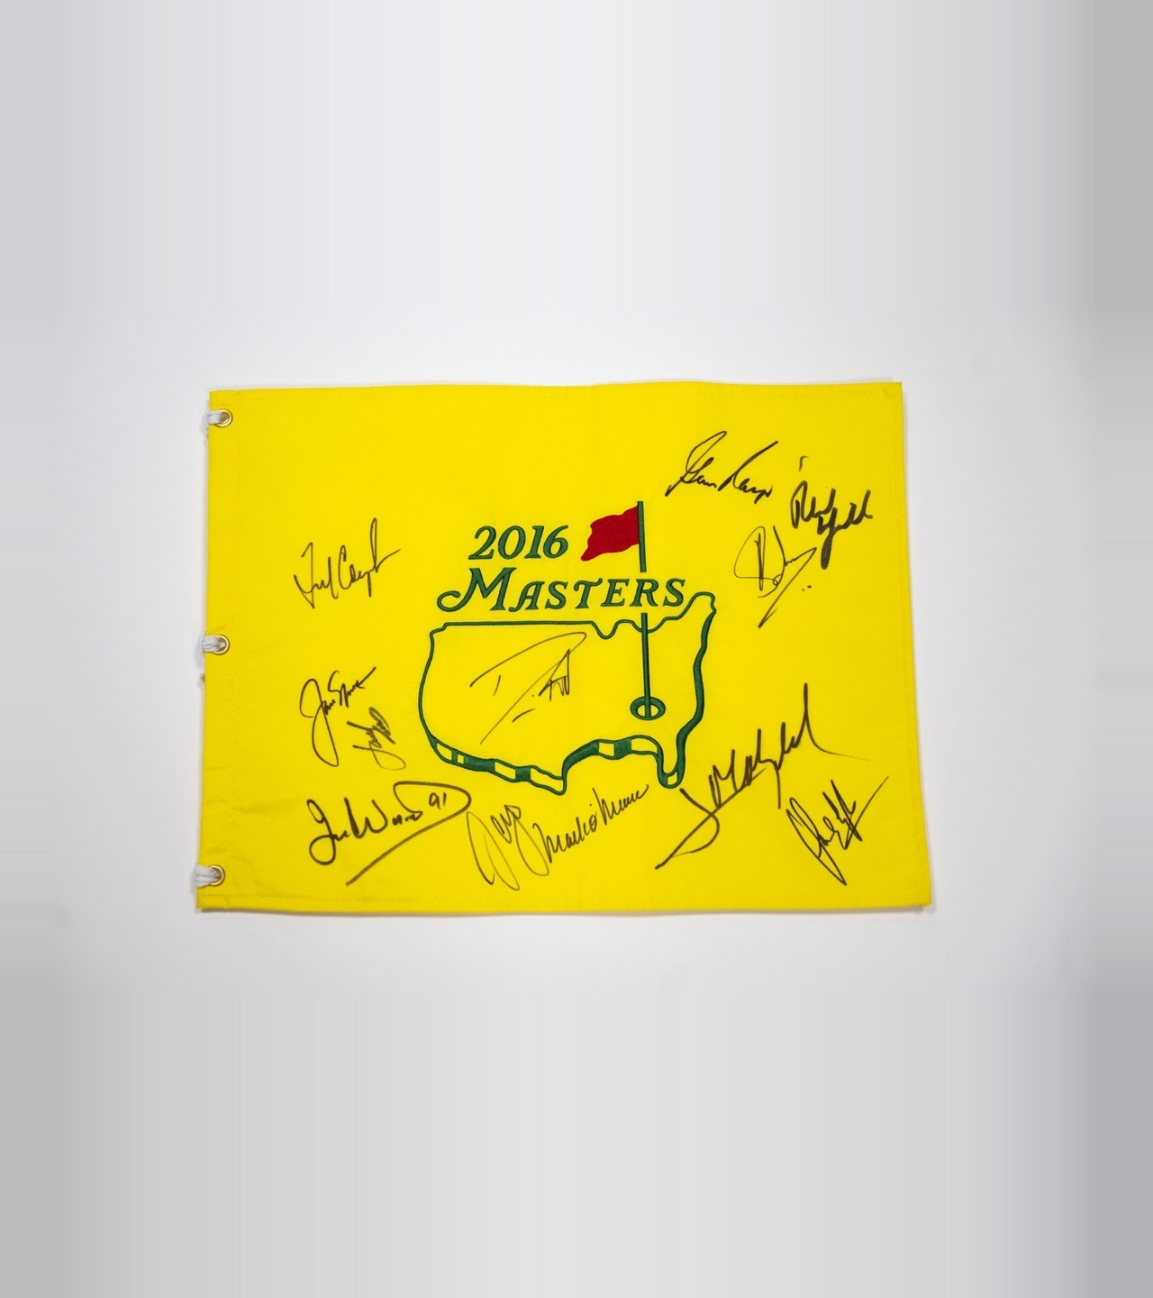
ФЛАГИ · 4 ИЗ 6
Флаг Мастерса 2016 года с автографами двенадцати чемпионов турнира
Двенадцать чемпионов, тот же сезон 2016 года. Два флага одного года никогда не совпадают по составу: каждый собирался отдельно и в своём порядке. Пара из двух флагов 2016-го — редкий случай, когда можно показать это рядом.
900 000 ₽
ФЛАГ ЛУНКИ · 51×38 СМ · СЕЗОН 2016

Slide 11
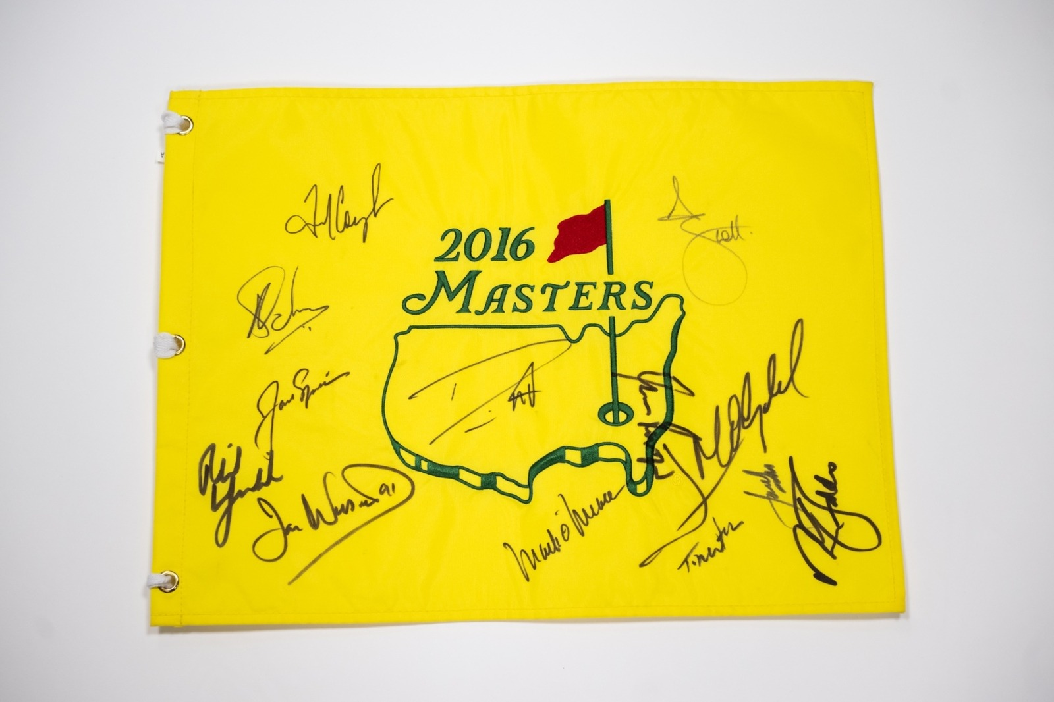
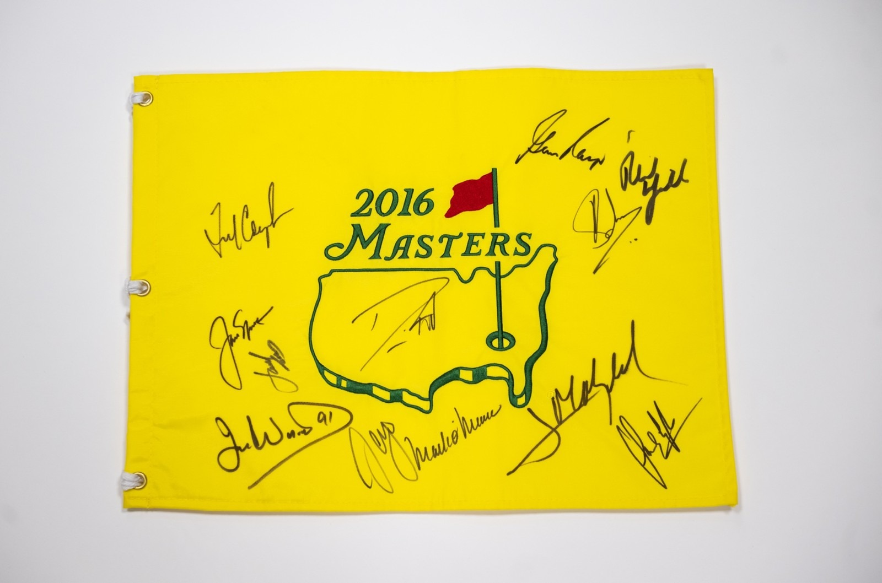
Флаги Мастерса 2016 · два полотна
ФЛАГИ · 3 И 4 ИЗ 6
ТРИНАДЦАТЬ ЧЕМПИОНОВ
ДВЕНАДЦАТЬ ЧЕМПИОНОВ
Оба флага выпущены к одному турниру, но собирались независимо: разное число подписей, разные автографы, разный порядок. Рядом это видно сразу — и именно поэтому пара работает сильнее, чем два одинаковых предмета.

Slide 12
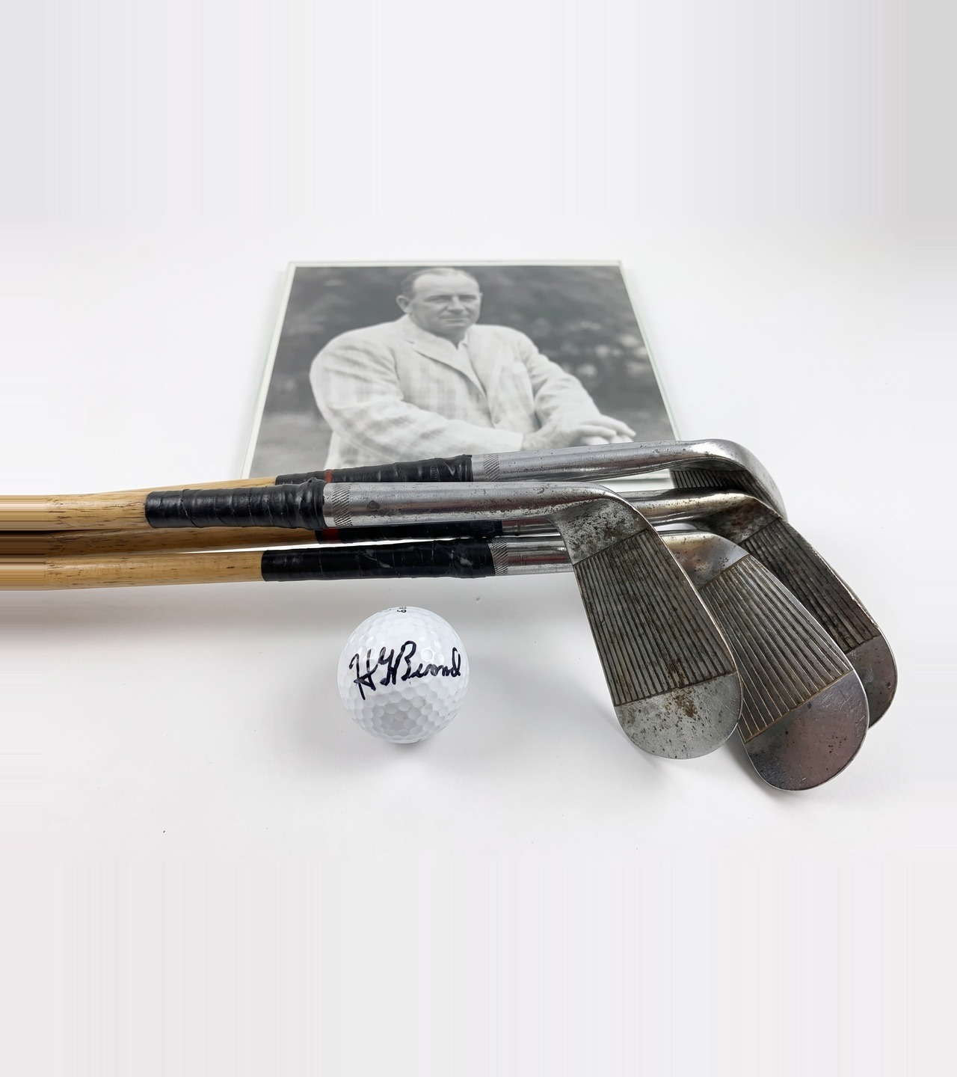
КЛЮШКИ · 5 ИЗ 6
Генри Пикард — комплект персональных айронов и подписанная фотография
Комплект персональных айронов Генри Пикарда — чемпиона Мастерса 1938 года и Чемпионата PGA 1939-го. Пикард известен не только титулами: именно он поставил свинг Бену Хогану и оплатил ему выход на тур, когда тот был на грани ухода из гольфа. Древки гикори, кованые головки, следы игры на подошвах. В кадре лота — портрет Пикарда и мяч с его росчерком.
800 000 ₽
КОМПЛЕКТ АЙРОНОВ · ГИКОРИ И КОВАНАЯ СТАЛЬ

Slide 13
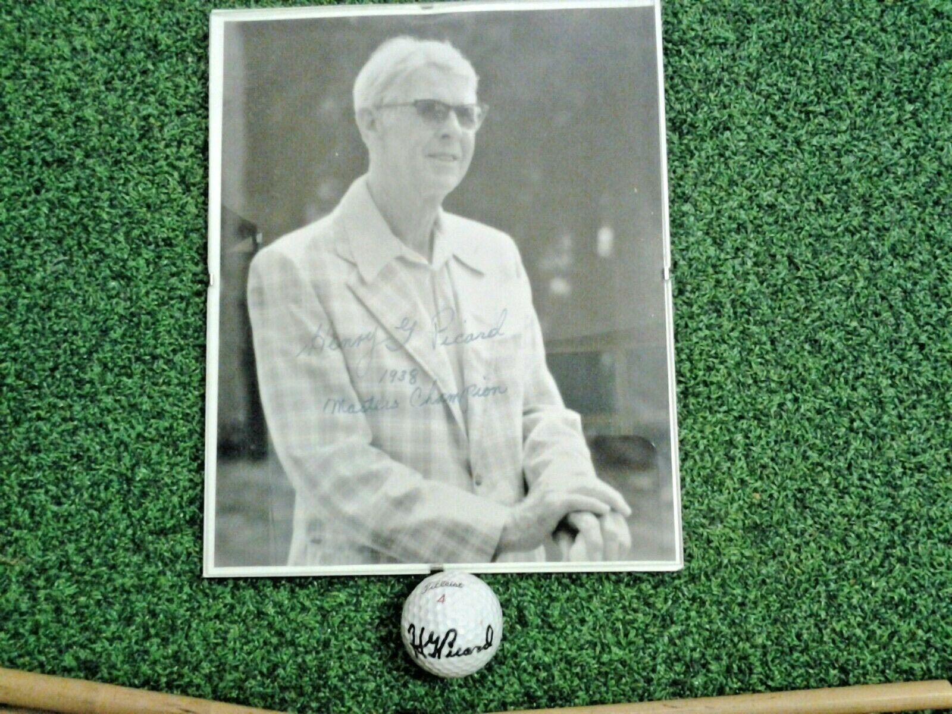
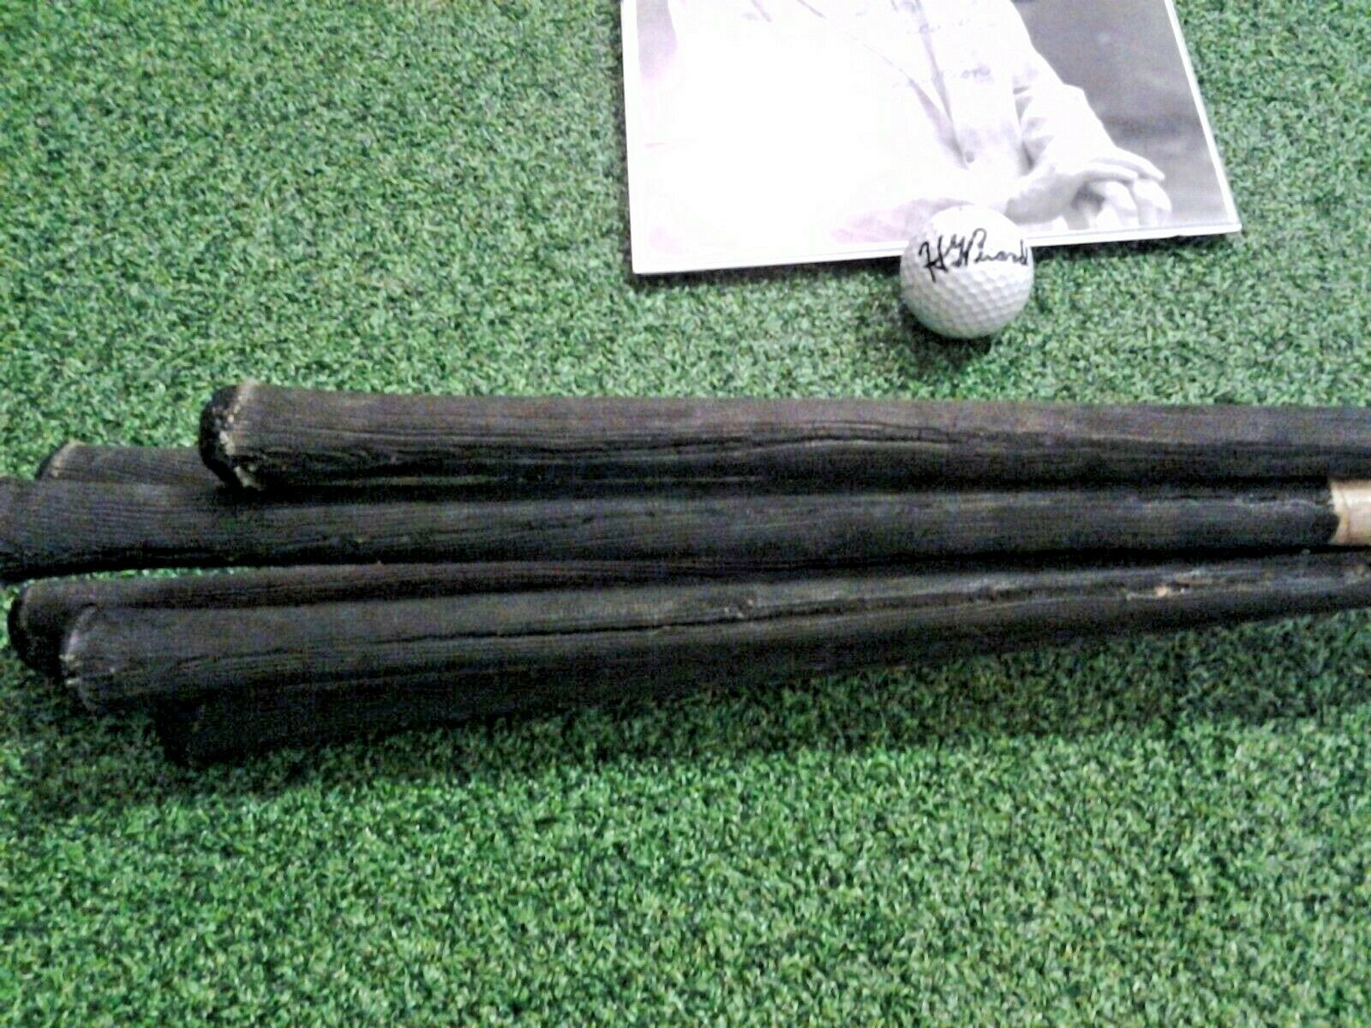
Генри Пикард · комплект
КЛЮШКИ · 5 ИЗ 6
ПОДПИСАННАЯ ФОТОГРАФИЯ ПИКАРДА
ДРЕВКИ КОМПЛЕКТА
К комплекту приложена подписанная фотография Пикарда — она и объясняет предмет: без портрета набор старых айронов остаётся набором старых айронов. Дом ставит их в один глубокий короб, фотографию — в отдельное окно рядом.

Slide 14
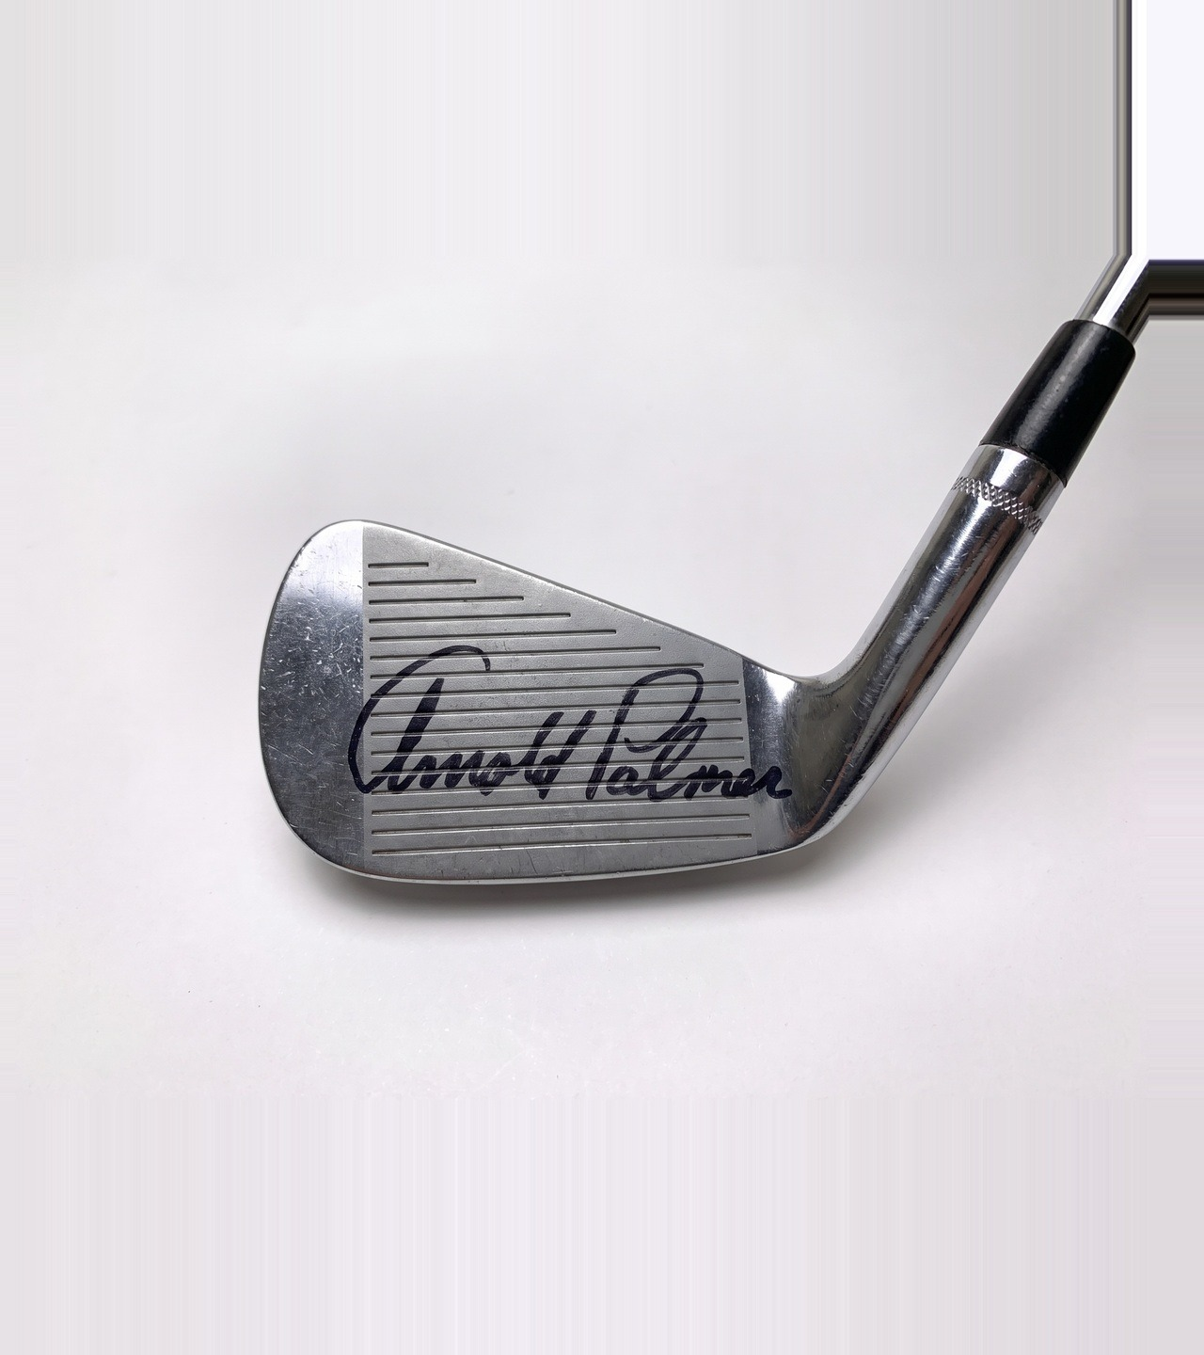
КЛЮШКИ · 6 ИЗ 6
Арнольд Палмер — айрон The Standard forged 2 с автографом
Айрон The Standard forged 2 с автографом Арнольда Палмера — человека, который сделал гольф телевизионным видом спорта. Подпись поставлена прямо по клюшке, поперёк бороздок: крупная, уверенная, ровно та, что знают по его автограф-сессиям.
400 000 ₽
АЙРОН · КОВАНАЯ СТАЛЬ · АВТОГРАФ МАРКЕРОМ

Slide 15
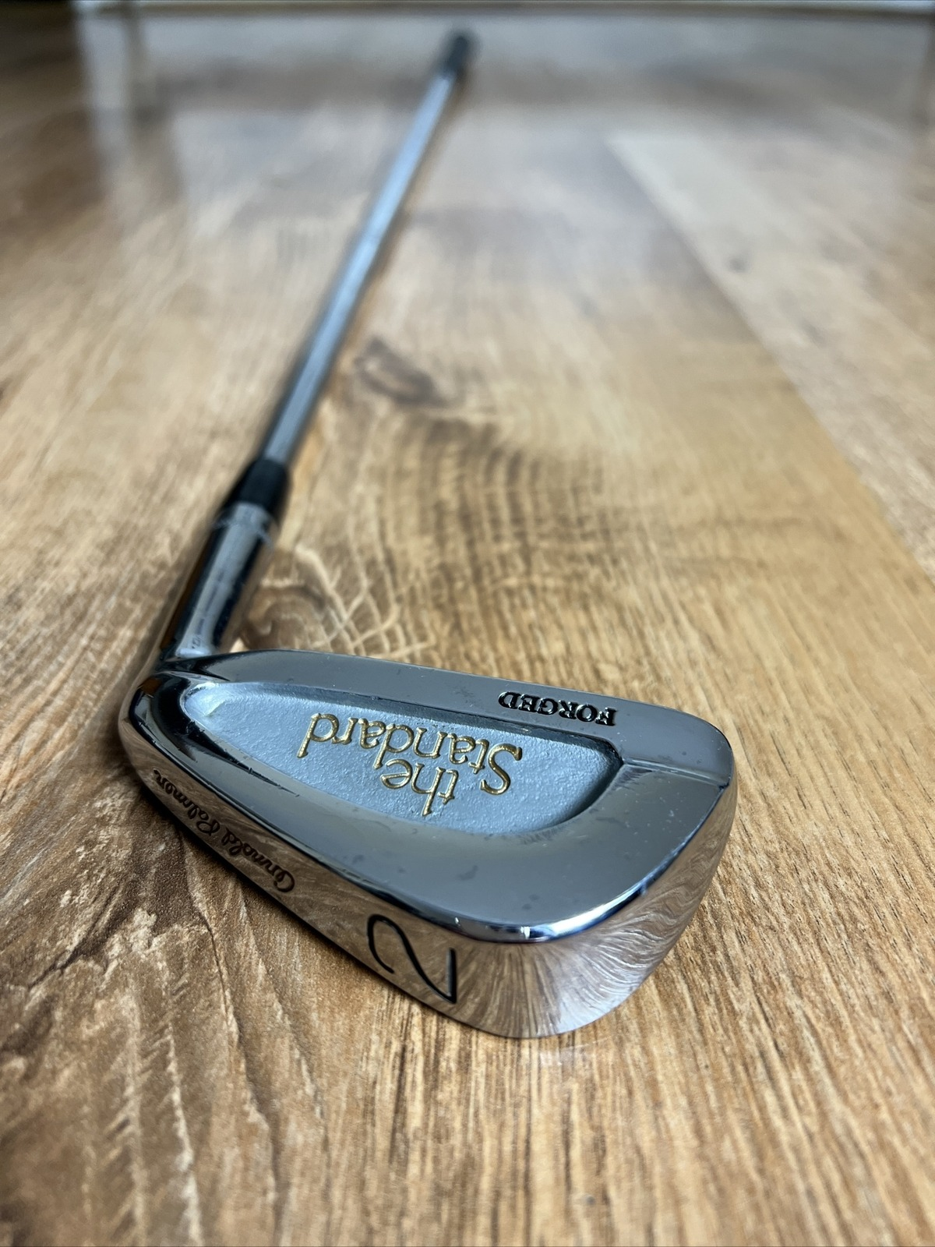
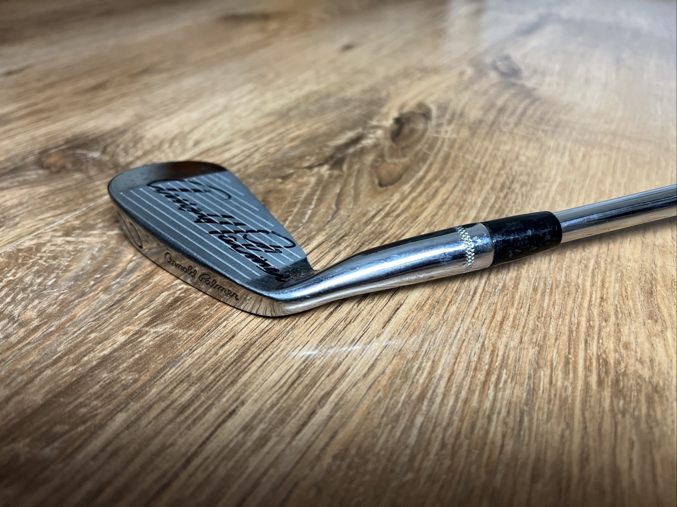
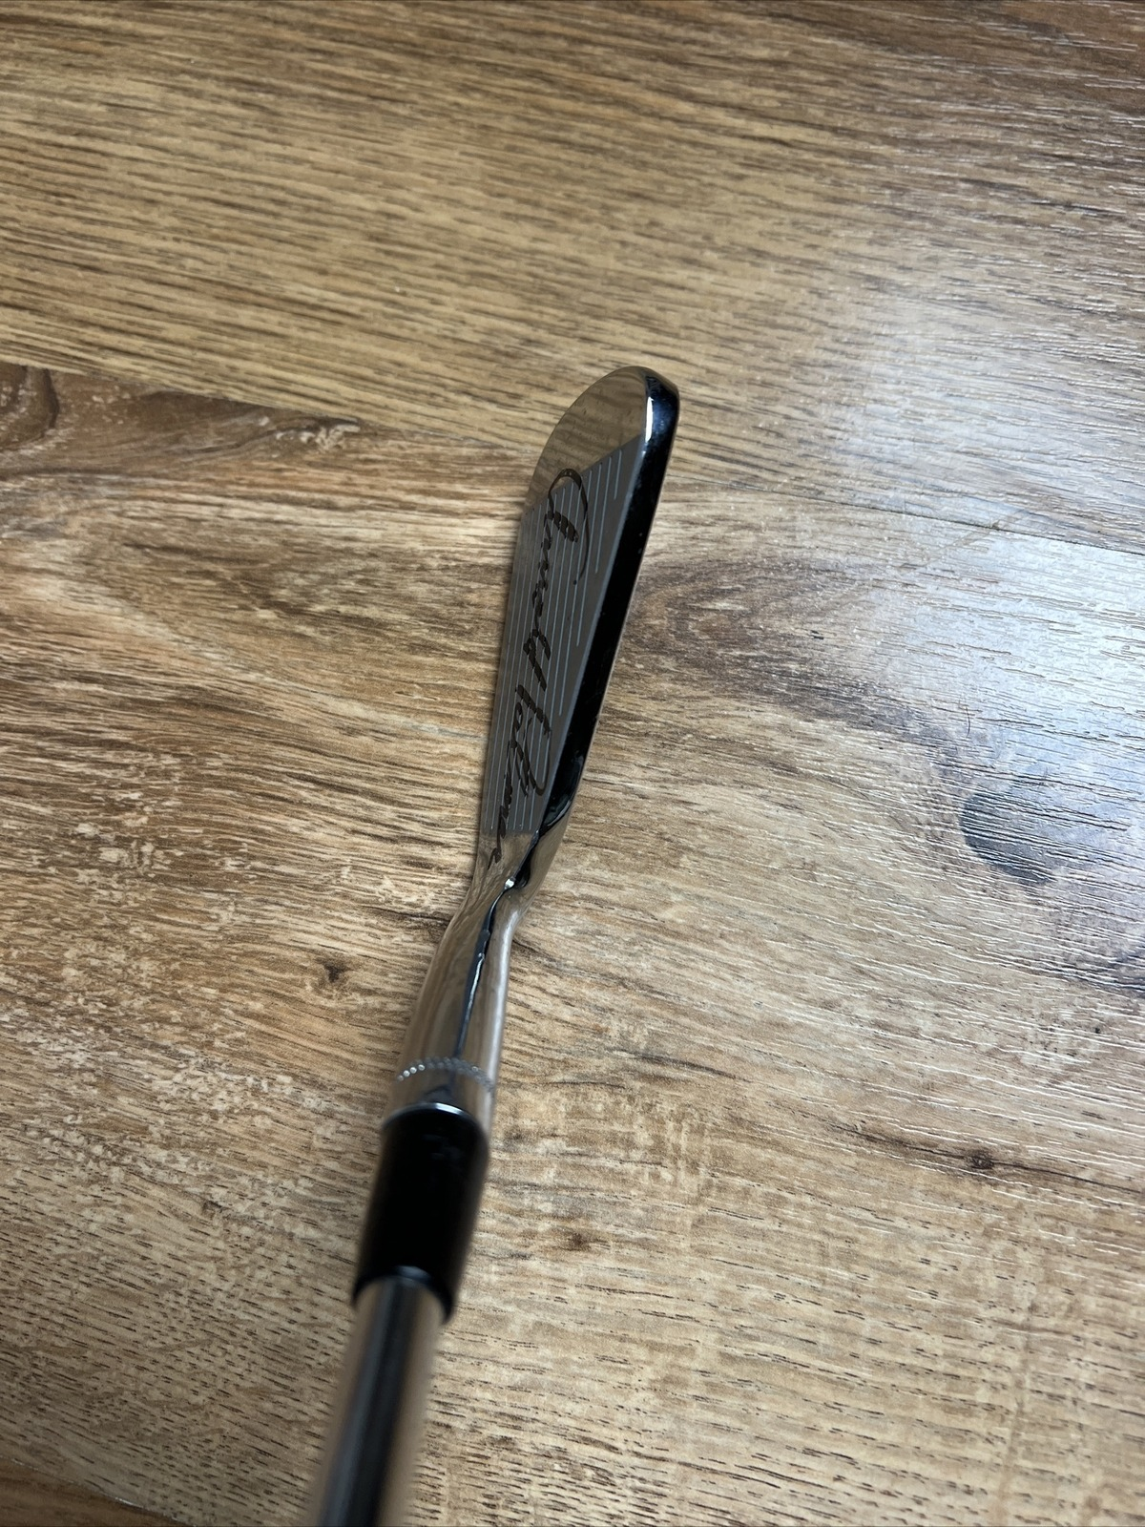
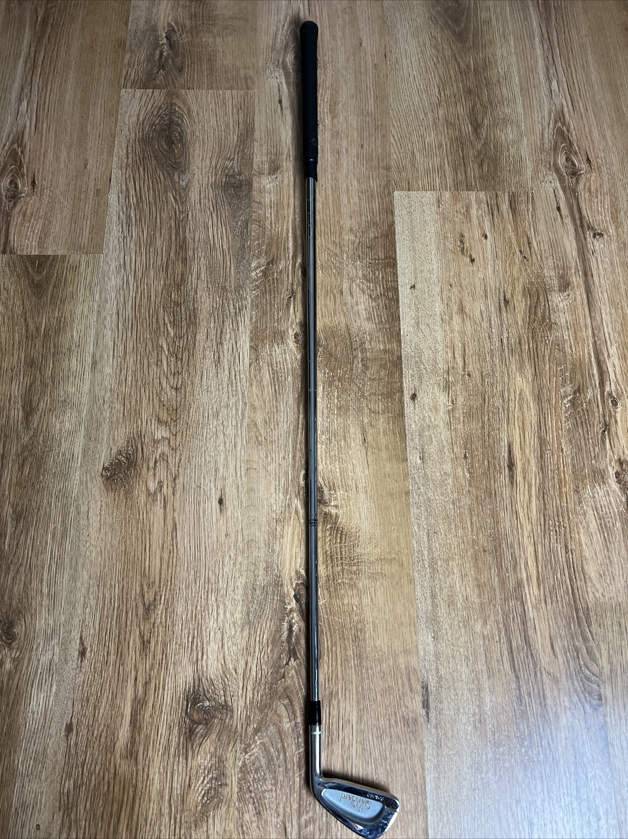
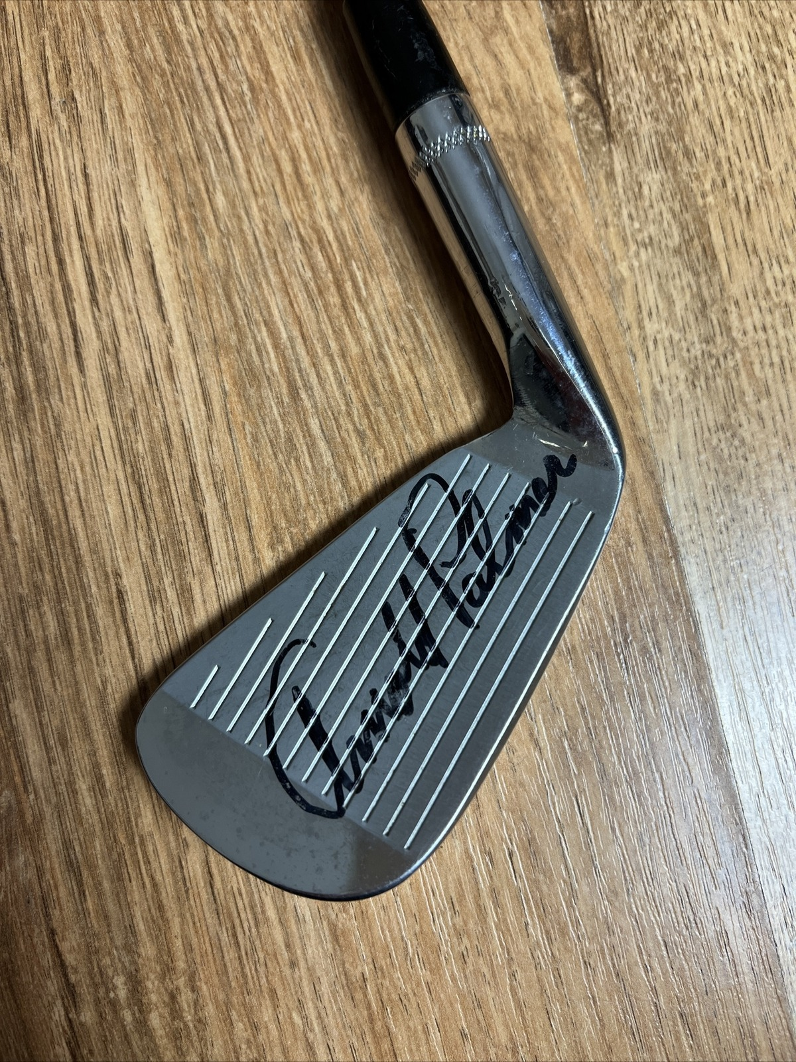
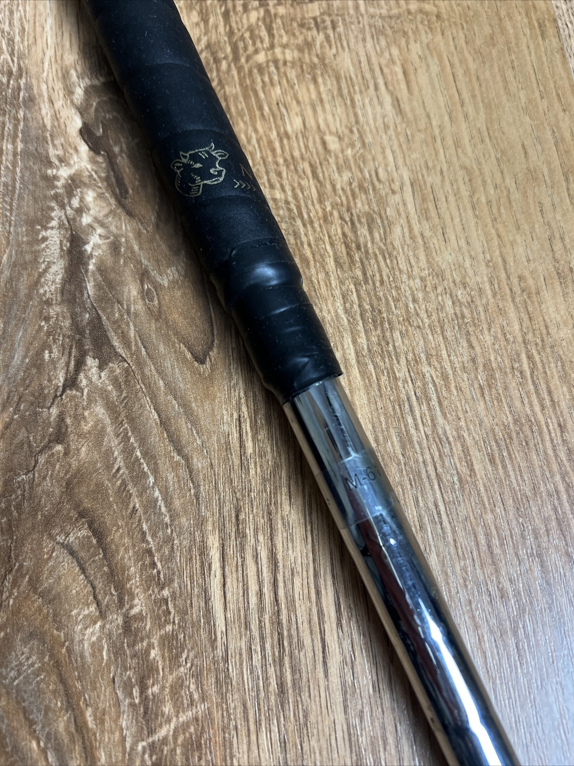
Арнольд Палмер · ракурсы
КЛЮШКИ · 6 ИЗ 6
Клюшка снята со всех сторон: подошва, обух с маркировкой модели, шафт и рукоять. Это самый доступный предмет подборки и самый понятный в подарок — узнаваемое имя, компактный формат, живая подпись на металле.

Slide 16
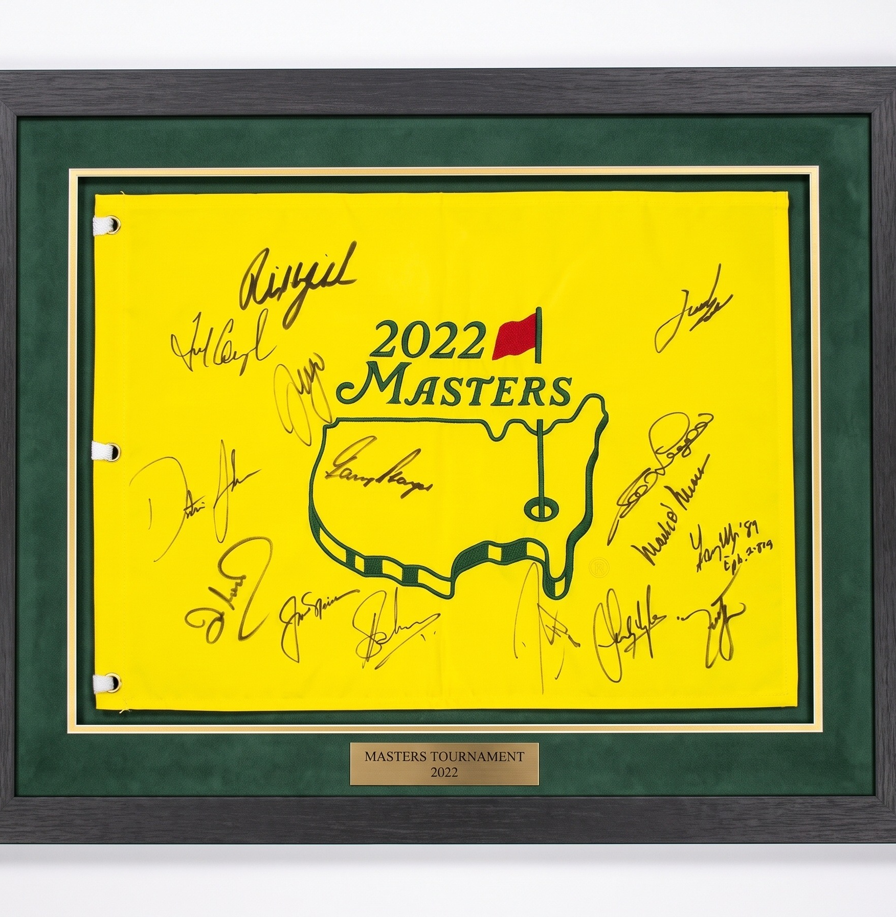
ОФОРМЛЕНИЕ
Зелёная замша и латунь
Для гольфа дом берёт зелёное замшевое поле — цвет Огасты и пиджака победителя. Флаг растягивается под стеклом на паспарту, тонкая золотая линия по периметру, латунная табличка внизу. Жёлтое полотно на зелёном узнают без единой подписи.
Размеры и оттенок замши согласовываем под конкретную стену.

Slide 17
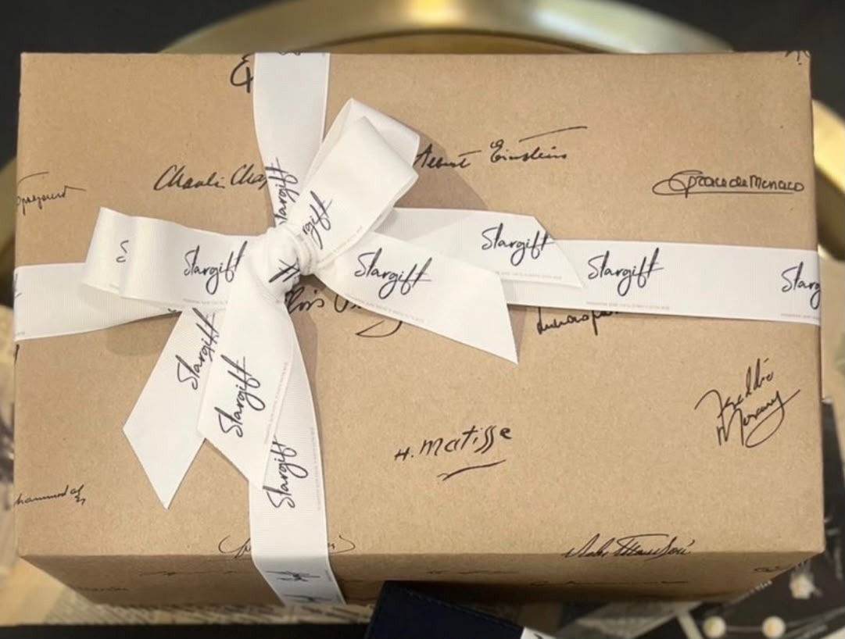
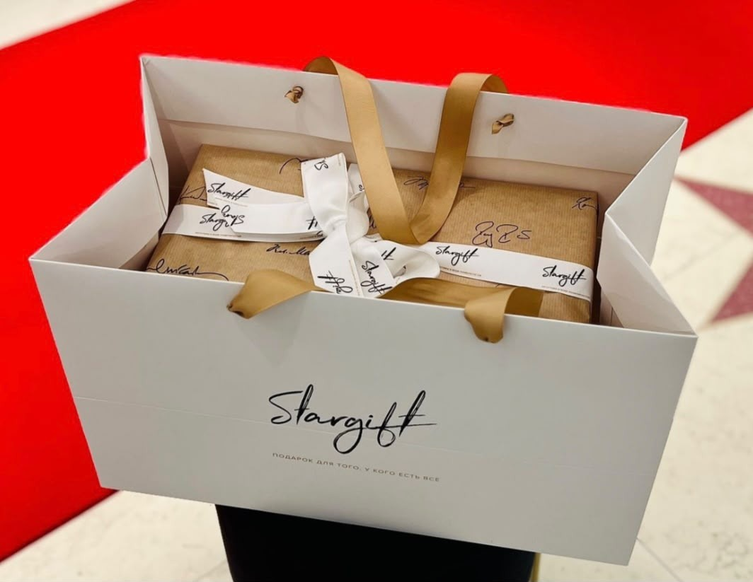
Как мы отдаём подарок
УПАКОВКА STARGIFT
Каждый предмет уходит в фирменной упаковке дома: крафт-бумага с автографами великих, лента Stargift и плотный подарочный пакет. Оформленную работу привозим и вешаем сами.

Slide 18
ПОДБОРКА ЦЕЛИКОМ
6 предметов
Бобби Джонс — драйвер Jack White из его личных клюшек и подписанная фотография
1 050 000 ₽
Флаг Мастерса 2022 года с автографами пятнадцати чемпионов турнира
900 000 ₽
Флаг Мастерса 2016 года с автографами тринадцати чемпионов турнира
900 000 ₽
Флаг Мастерса 2016 года с автографами двенадцати чемпионов турнира
900 000 ₽
Генри Пикард — комплект персональных айронов и подписанная фотография
800 000 ₽
Арнольд Палмер — айрон The Standard forged 2 с автографом
400 000 ₽

Slide 19

Гольф. Три клюшки, три флага, сто лет игры.
STARGIFT.RU

